Slide 2
Chapter 5
การเขียนโปรแกรมภาษาแอสเซมบลี้ของ AVR
Part III : If Else
241-210 Microprocessor Architectures And The Assembly Language

Slide 3
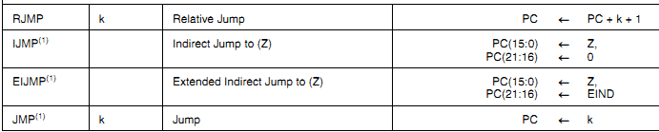
Branch Instructions
คำสั่งกระโดดแบบไม่คิดเงื่อนไข
241-210 Microprocessor Architectures And The Assembly Language

Slide 4
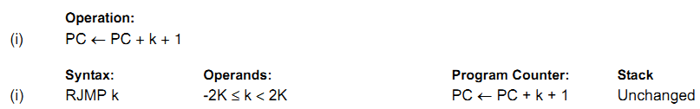
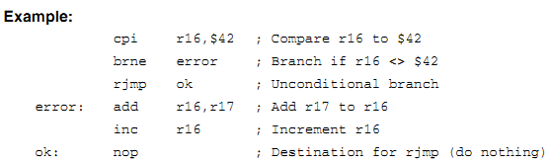
RJMP – Relative Jump
241-210 Microprocessor Architectures And The Assembly Language

Slide 5
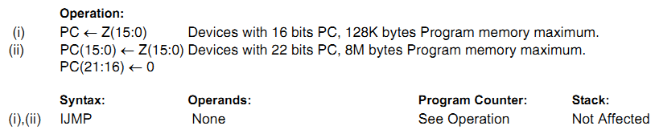

IJMP – Indirect Jump
241-210 Microprocessor Architectures And The Assembly Language

Slide 6
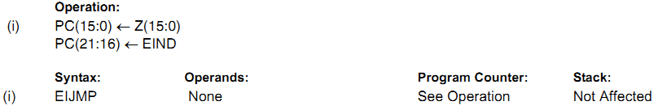
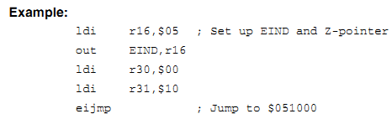
EIJMP – Extended Indirect Jump
241-210 Microprocessor Architectures And The Assembly Language

Slide 7
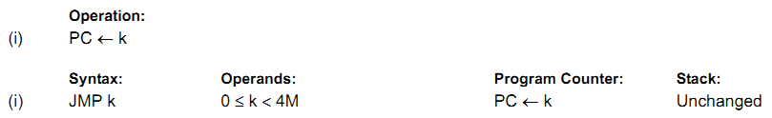
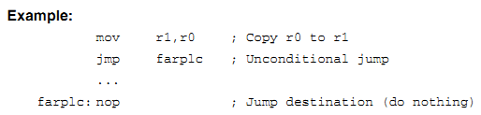
JMP – Jump
241-210 Microprocessor Architectures And The Assembly Language

Slide 8
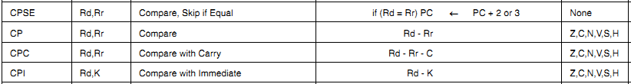
Branch Instructions : Compare
241-210 Microprocessor Architectures And The Assembly Language

Slide 9
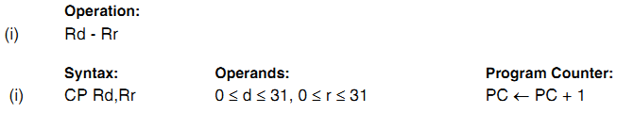

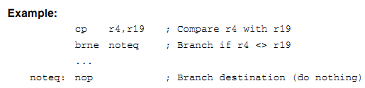
CP - Compare
241-210 Microprocessor Architectures And The Assembly Language

Slide 10
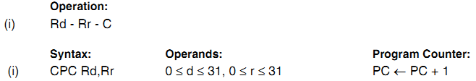
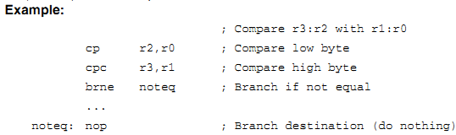
CPC – Compare with Carry
241-210 Microprocessor Architectures And The Assembly Language

Slide 11
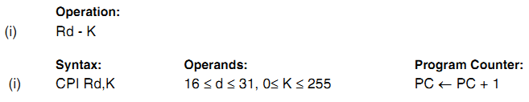
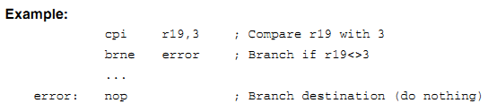
CPI – Compare with Immediate
241-210 Microprocessor Architectures And The Assembly Language

Slide 12
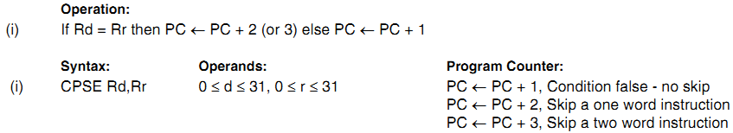
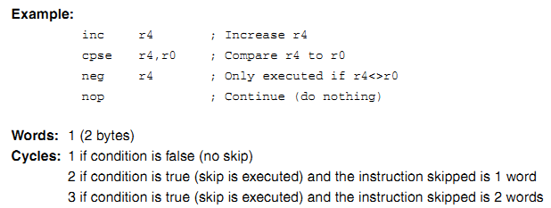
CPSE – Compare Skip If Equal
241-210 Microprocessor Architectures And The Assembly Language

Slide 13

Branch Instructions : Skip แบบมีเงื่อนไข
241-210 Microprocessor Architectures And The Assembly Language

Slide 14
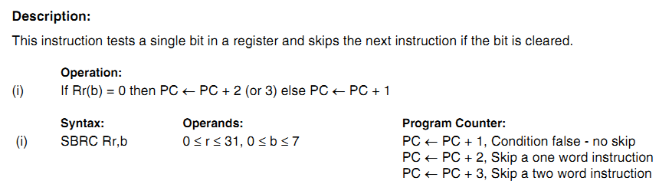
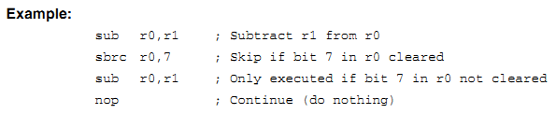
SBRC – Skip if Bit in Register is Cleared
241-210 Microprocessor Architectures And The Assembly Language

Slide 15
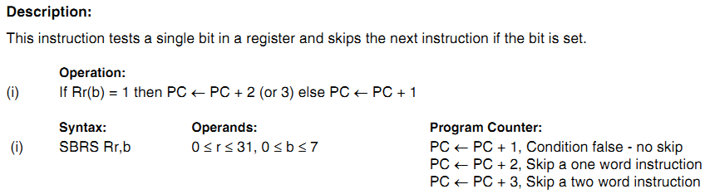
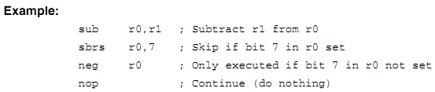
SBRS – Skip if Bit in Register is Set
241-210 Microprocessor Architectures And The Assembly Language

Slide 16
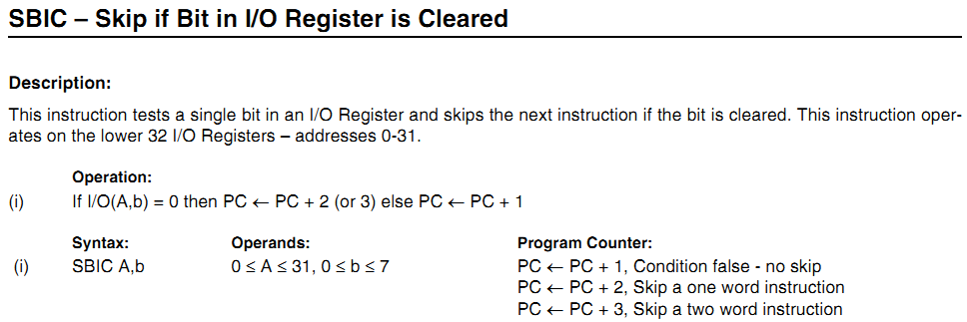
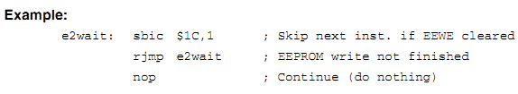
SBIC – Skip if Bit in I/O Register is Cleared
241-210 Microprocessor Architectures And The Assembly Language

Slide 17
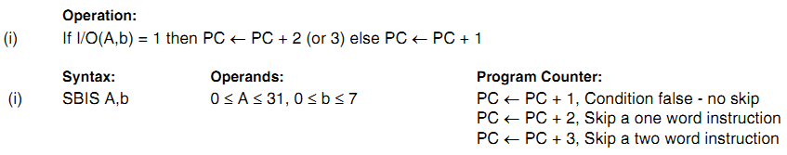
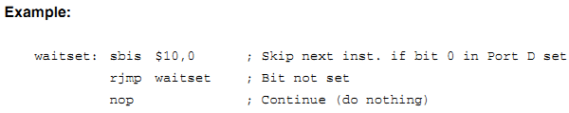
SBIS – Skip if Bit in I/O Register is Set
241-210 Microprocessor Architectures And The Assembly Language

Slide 18
Branch Instructions
คำสั่งกระโดดแบบคิดเงื่อนไข
241-210 Microprocessor Architectures And The Assembly Language

Slide 19
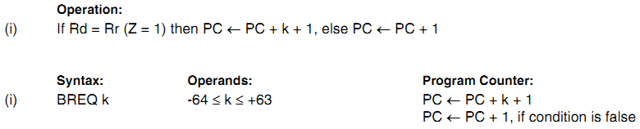
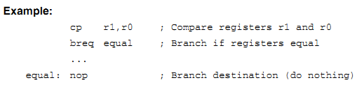
BREQ – Branch if Equal
241-210 Microprocessor Architectures And The Assembly Language

Slide 20
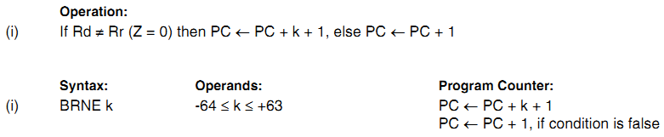
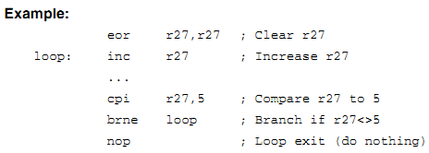
BRNE – Branch if Not Equal
241-210 Microprocessor Architectures And The Assembly Language

Slide 21
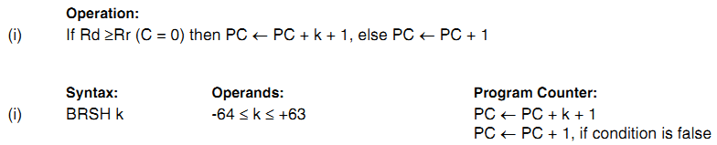
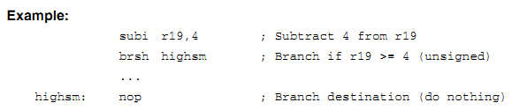
BRSH – Branch if Same or Higher (Unsigned)
241-210 Microprocessor Architectures And The Assembly Language

Slide 22
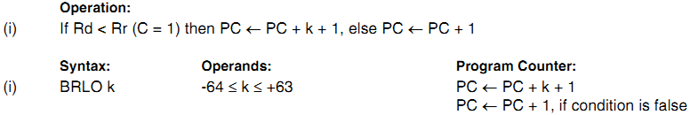
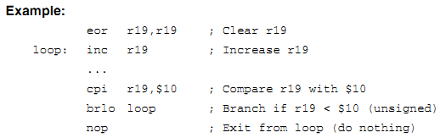
BRLO – Branch if Lower (Unsigned)
241-210 Microprocessor Architectures And The Assembly Language

Slide 23
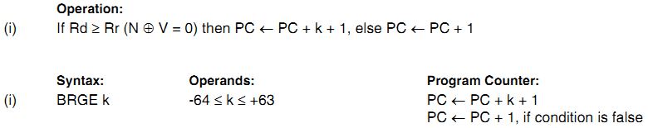
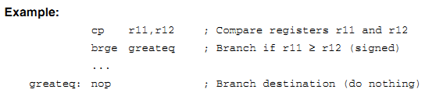
BRGE – Branch if Greater or Equal (Signed)
241-210 Microprocessor Architectures And The Assembly Language

Slide 24
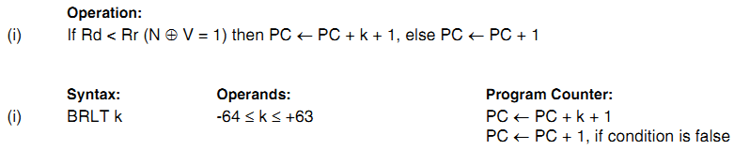
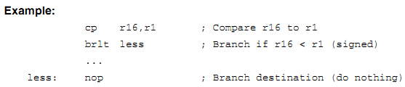
BRLT – Branch if Less Then (Signed)
241-210 Microprocessor Architectures And The Assembly Language

Slide 25
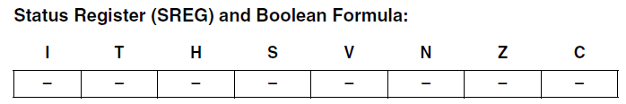
Branch Instructions : SREG (1)
BRBS 0, k = BRCS k
BRBC 0, k = BRCC k
241-210 Microprocessor Architectures And The Assembly Language

Slide 26
Branch Instructions : SREG (2)
241-210 Microprocessor Architectures And The Assembly Language

Slide 27
Branch Instructions : SREG (3)
241-210 Microprocessor Architectures And The Assembly Language

Slide 28
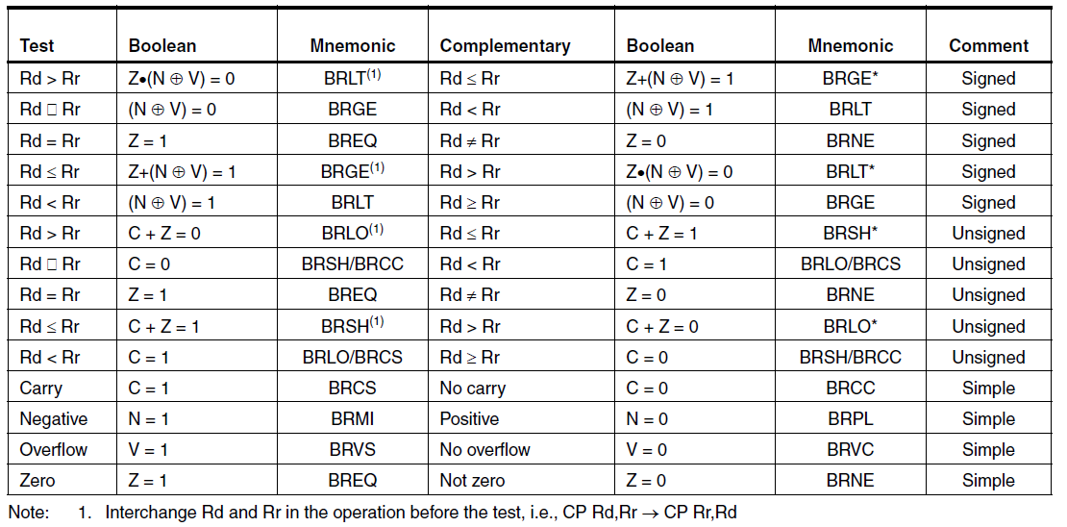
Condition Branch Summary
241-210 Microprocessor Architectures And The Assembly Language

Slide 29
Program 09: เงื่อนไข if-then
จงเขียนภาษาแอสเซมบลี้ของ AVR ซึ่งเทียบเท่าการทำงานของภาษาซีต่อไปนี้
unsigned char a,b;
if (a==b)
a++;
b++;
กำหนดให้ข้อมูลทั้งหมดอยู่ใน Register file
241-210 Microprocessor Architectures And The Assembly Language

Slide 30
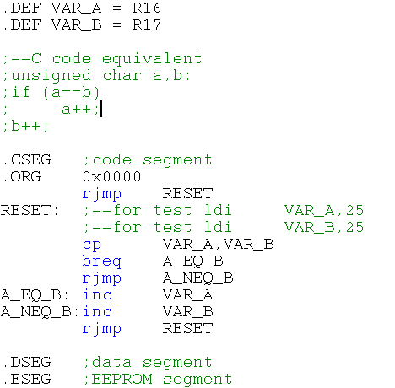
Program 09: เงื่อนไข if-then
; -- C code equivalent
; signed char a, b;
; if (a==b) สามารถเขียนใหม่
; if (a-b == 0)
; a++;
; b++;
241-210 Microprocessor Architectures And The Assembly Language

Slide 31
Program 09: เงื่อนไข if-then
.INCLUDE “m328Pdef.inc”
.DEF VAR_A = R16
.DEF VAR_B = R17
.CSEG
.ORG 0x0000
rjmp RESET
RESET: ;
;
cp VAR_A, VAR_B
brne ENDIF
inc VAR_A ; a==b
ENDIF: inc VAR_B
rjmp RESET
.DSEG
.ESEG
; -- C code equivalent
; signed char a, b;
; if (a-b == 0)
; a++;
; b++;
241-210 Microprocessor Architectures And The Assembly Language

Slide 32
Program 10: เงื่อนไข if-then-else
จงเขียนภาษาแอสเซมบลี้ของ AVR ซึ่งเทียบเท่าการทำงานของภาษาซีต่อไปนี้
signed char a,b;
if (a>b) // a>b มีความหมายเท่ากับ b<a
a++;
else
a=a+b;
b++;
กำหนดให้ข้อมูลทั้งหมดอยู่ใน Register file
241-210 Microprocessor Architectures And The Assembly Language

Slide 33
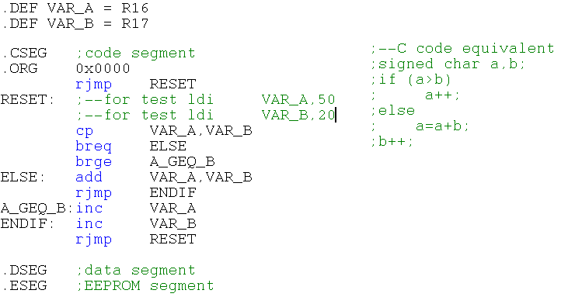
Program 10: เงื่อนไข if-then-else
241-210 Microprocessor Architectures And The Assembly Language

Slide 34
Program 10: เงื่อนไข if-then-else
.INCLUDE “m328Pdef.inc”
.DEF VAR_A = R16
.DEF VAR_B = R17
.CSEG
.ORG 0x0000
rjmp RESET
RESET: ;
;
cp VAR_B, VAR_A ; b-a
brlt B_LT_A
add VAR_A, VAR_B ; b>=a
rjmp ENDIF
B_LT_A: inc VAR_A ; b<a
ENDIF: inc VAR_B
rjmp RESET
.DSEG ; data segment
.ESEG ; EEPROM segment
; -- C code equivalent
; signed char a, b;
; if (a>b) สามารถเขียนใหม่
; if (b<a) ; if (b-a < 0)
; a++;
; else
; a = a+b;
; b++;
241-210 Microprocessor Architectures And The Assembly Language

Slide 35
Program 11: เงื่อนไข if-then-else
จงเขียนภาษาแอสเซมบลี้ของ AVR ซึ่งเทียบเท่าการทำงานของภาษาซีต่อไปนี้
signed char a,b;
if (a<=b) // a<=b มีความหมายเท่ากับ b>=a
a++;
else
a=a+b;
b++;
กำหนดให้ข้อมูลทั้งหมดอยู่ใน Register file
241-210 Microprocessor Architectures And The Assembly Language

Slide 36
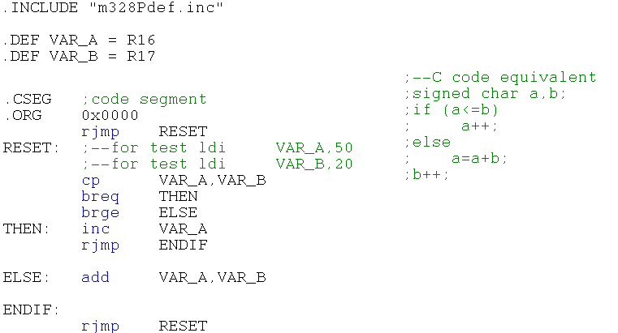
Program 11: เงื่อนไข if-then-else
241-210 Microprocessor Architectures And The Assembly Language

Slide 37
Program 11: เงื่อนไข if-then-else
.INCLUDE “m328Pdef.inc”
.DEF VAR_A = R16
.DEF VAR_B = R17
.CSEG
.ORG 0x0000
rjmp RESET
RESET: ;
;
cp VAR_B, VAR_A ; b-a
brge B_GE_A
add VAR_A, VAR_B ; b>=a
rjmp ENDIF
B_GE_A: inc VAR_A ; b<a
ENDIF: inc VAR_B
rjmp RESET
; -- C code equivalent
; signed char a, b;
; if (a<=b) สามารถเขียนใหม่
; if (b>=a) ; if (b-a >= 0)
; a++;
; else
; a = a+b;
; b++;
241-210 Microprocessor Architectures And The Assembly Language

Slide 38
Program 12 - Homework
จงเขียนภาษาแอสเซมบลี้ของ AVR ซึ่งเทียบเท่าการทำงานของภาษาซีต่อไปนี้
signed char a, b, c;
if (a<b)
c = -1;
else if (a > b)
c = 1;
else
c = 0;
a = b*c;
กำหนดให้ข้อมูลทั้งหมดอยู่ใน Register file
241-210 Microprocessor Architectures And The Assembly Language

Slide 39
Program 13 - Homework
จงเขียนภาษาแอสเซมบลี้ของ AVR ซึ่งเทียบเท่าการทำงานของภาษาซีต่อไปนี้
unsigned char a,b;
unsigned short c;
if (a<=b)
c = c+a;
else
c = c+b;
หมายเหตุ สมมติให้ตัวแปร a, b, c อยู่ใน SRAM ตำแหน่งที่ 0x10A-0x10D
241-210 Microprocessor Architectures And The Assembly Language

